Slide 1
Twitch Plays VIIIbit Explorer
백준 25319
201821011 이화경

Slide 2
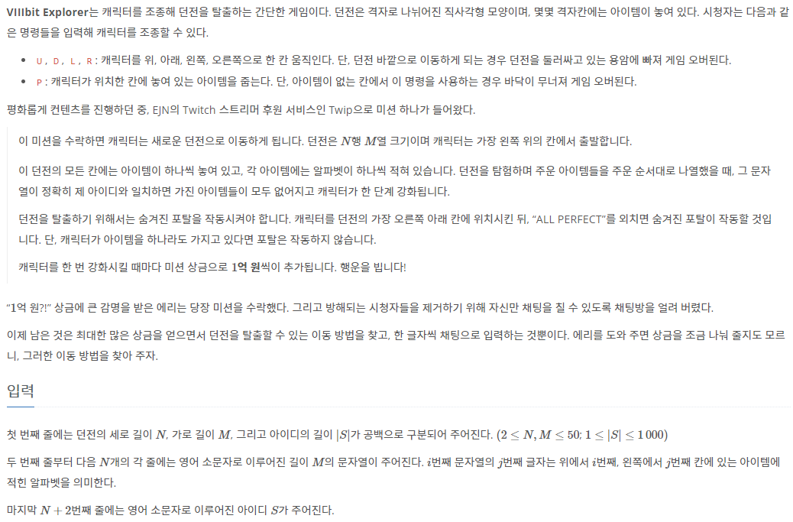

Slide 3
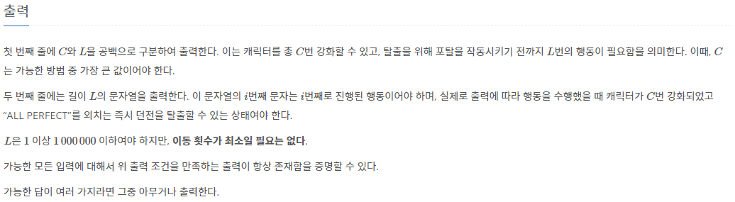
던전 N행 M열
아이디 길이 S
아이디 id
이동 순서 문자열 L
강화 횟수 C
가장 왼쪽 위 칸에서 시작
가장 오른쪽 아래 칸으로 탈출
영어 소문자로 이루어진 아이템과 아이디
U D L R 이동, P로 아이템 줍기
주어진 아이디와 같아지도록 아이템 줍기
C가 최댓값을 가지도록 최대한 많이 강화하기
이동은 최소일 필요가 없으니 아이디와 같아지도록 이동하는 것이 중요
더 이상 아이디를 만들 수 없으면 가장 오른쪽 아래로 이동하기

Slide 4
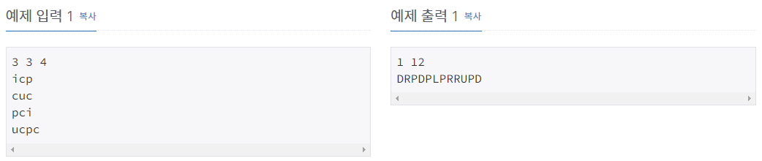
pair<int, int> 큐 배열 alpa[26]
a | b | c | … | i | … | p | … | u | … | z
 |  | (0,1) |  | (0,0) |  | (0,2) |  | (1,1)
 |  | (1,0) |  | (2,2) |  | (2,0)
 |  | (1,2)
 |  | (2,1)
U -1
L -1
R +1
D +1
시작 u c p c u 탈출
(0,0) (1,1) (0,1) (0,2) (1,0) X (2,2)
DR P U P R P DRR P D

Slide 5
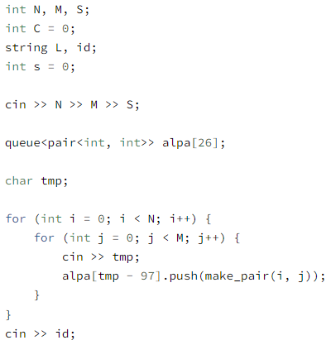

Slide 6
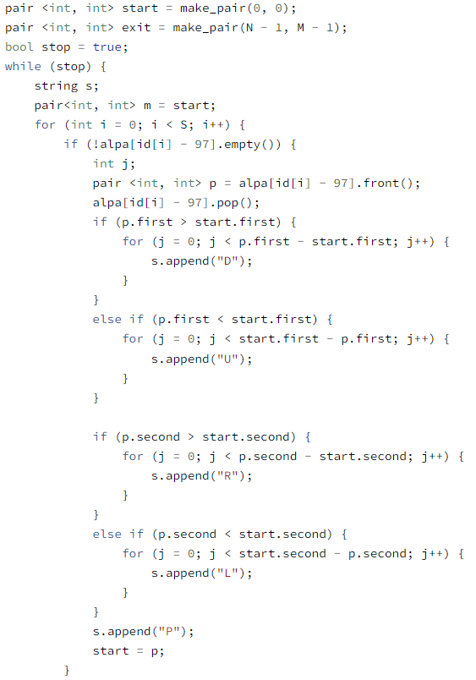
시작 u c p c u 탈출
(0,0) (1,1) (0,1) (0,2) (1,0) X (2,2)
DR P U P R P DRR P D

Slide 7
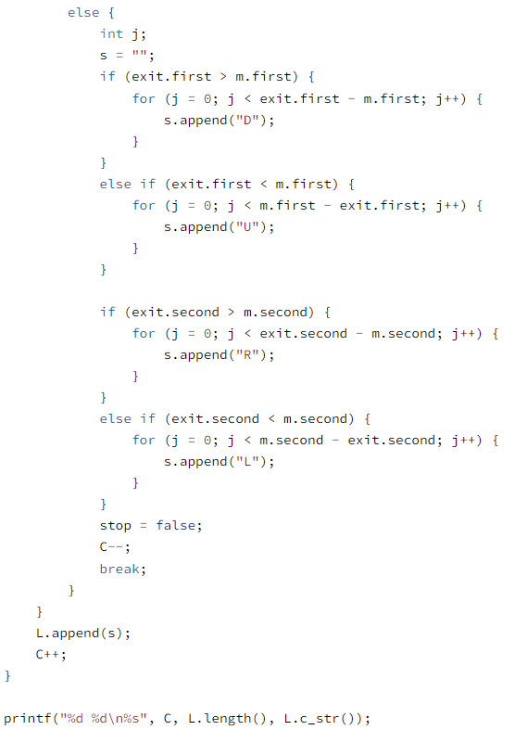

Slide 8
감사합니다

